Slide 1
フォルケ・ホイ・スコレ
世界の民衆教育の原点

Slide 2
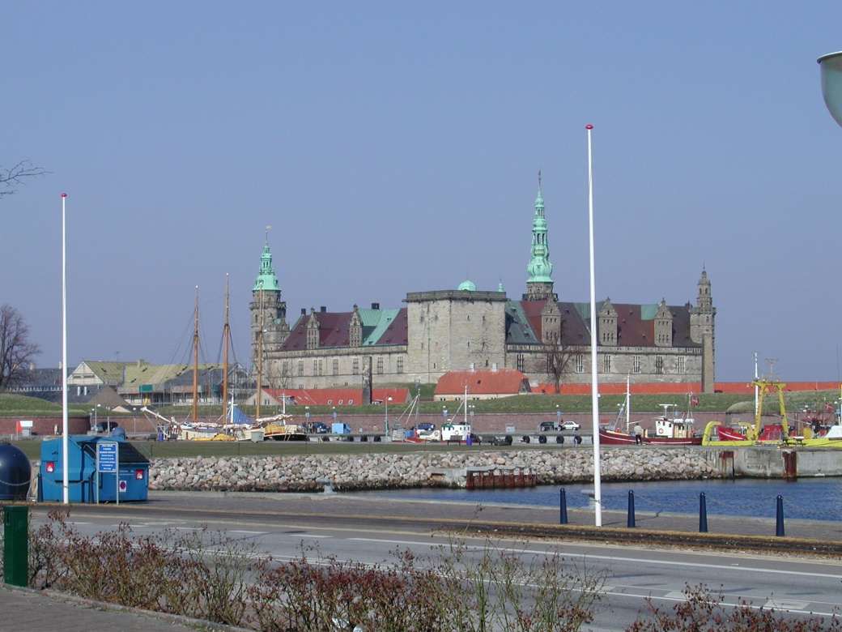
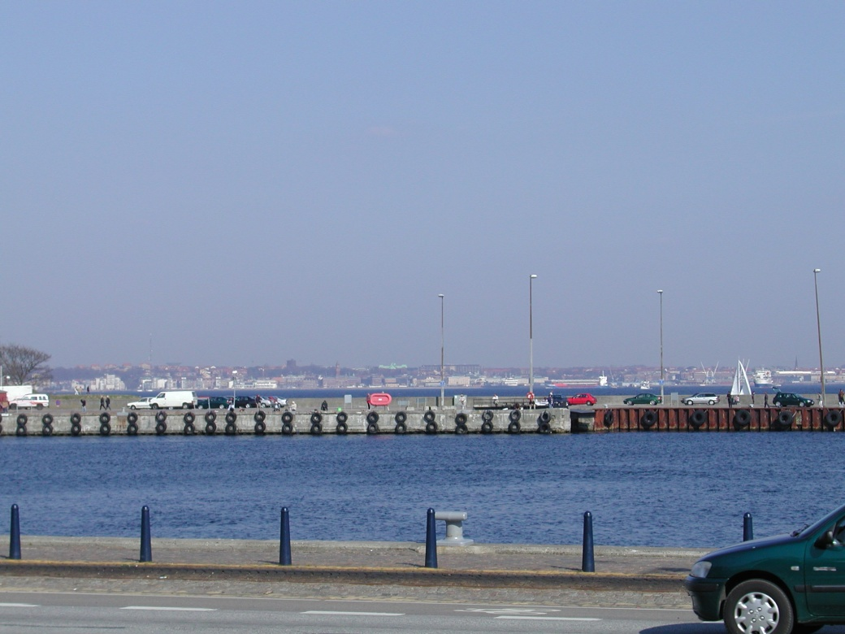
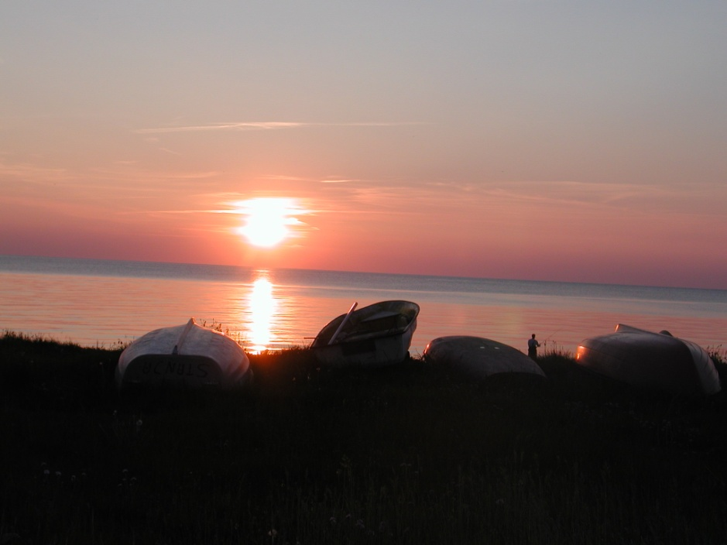

Slide 3
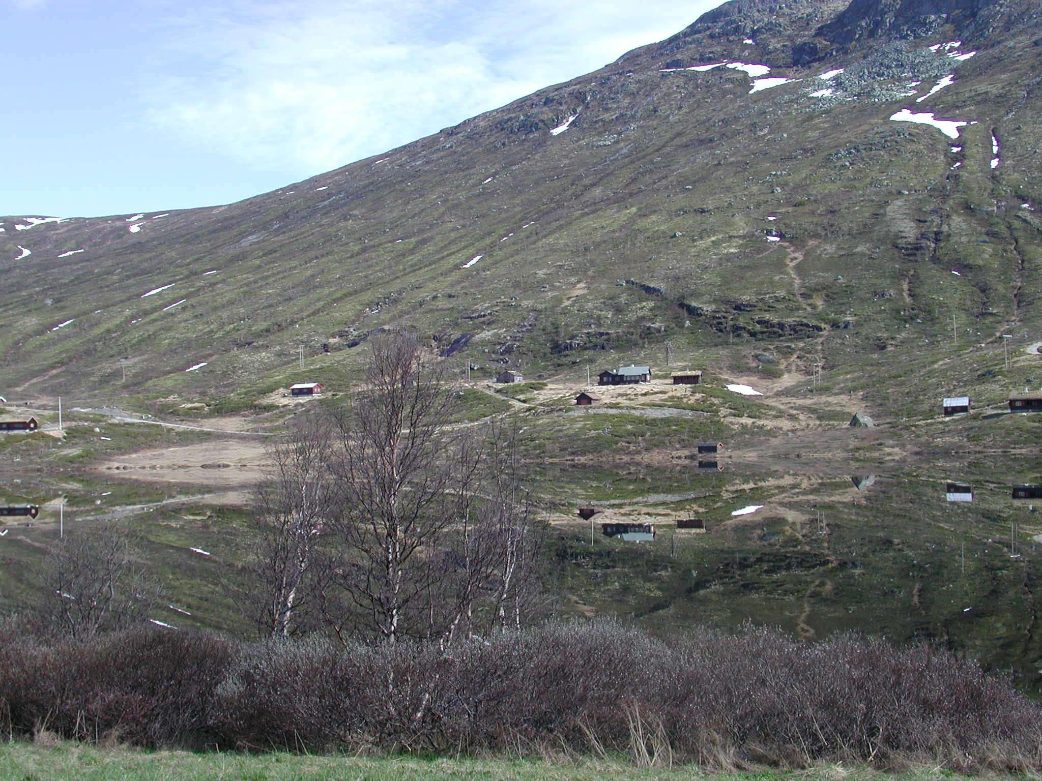

Slide 4
生涯学習システム
生涯学習を可能にする条件
労働条件 時間・通勤
地域の施設（学習機関・スポーツ施設）
公的バックアップ
企業と学校との連携（スウェーデンのビデオ）
デンマークの自由時間法

Slide 5
フォルケホイスコレの創設
19世紀中期には、デンマークで最初の成人教育が、ユトランド半島のレッディングにある国民高等学校（フォルケホイスコレ）ではじまった。聖職者のグルントビらの指導により創設されたこの学校は、のちにヨーロッパやアメリカにおける成人教育制度のモデル校となる。ナハテガルが創設した体操学校と1921年にヘルシンゲアが創設した国際人民大学も、教育の分野で世界的な影響をあたえた。現在、デンマークでは農村教育を拡大し、高等教育の期間を延長する傾向にあり、質の高い教員養成にもつとめている。
(C) 1993-2003 Microsoft Corporation. All rights reserved.

Slide 6
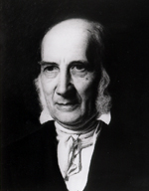
彼はまず牧師として活動しますが、体制化して堕落した既成のキリスト教を批判して、その職を奪われます。その後、詩人として活躍し、始めは北欧神話に題材をとったもの、次にはデンマークの風土、自然、農民の生活などを詩にあらわして、それらが賛美歌となり、デンマーク国民に愛され、歌われました。デンマーク人のどの家庭にも彼の歌が数多く含まれた賛美歌集やフォルケホイスコーレ歌集がおかれ、今日でもデンマーク人は冠婚葬祭、誕生日や学校の行事、あるいは家族や友人の団らんなどで、必ずグルントヴィの歌を歌うという慣習が根づいています。人々は生まれてから死ぬまで、彼の歌で祝い、悲しみ、喜びをわかちあいます。デンマークほど、歌が人々の生活に息づいている国はありません。

Slide 7
フォルケホイスコレの特質
大学が普及する以前は高等教育機関的機能
「死の教育」（暗記・試験・競争・生活と遊離した内容・使わない言語）を「生きた教育」へ
生活をともにしながら学ぶ（寮）
現在は個性的な分野をもった教育施設
芸術・スポーツ・教養・社会・国際
１８歳以上は誰でも入学可能
テストはしない
資格を発生しない（大学入試のポイントにはなる）

Slide 8
フォルケオプリュスニング
民衆の社会的自覚とは・・・
人々が対話と相互作用を通じて共同性・歴史性に目覚め、人間の生の不可思議さ、尊厳を知り、みんなとともに力を合わせて生きることに覚醒し、自覚すること。
学校、地域、自治体や国、あるいは国境を越えた民衆の連帯の場で、人々が草の根、底辺から、自分たちで自発的に共同性に目覚めていくということ。

Slide 9
IPC Meet the World in Denmark
International People’s College
世界中から人々が集まる
フォルケホイスコーレ
目的：国際理解、世界平和
コース：ロングコース・ショートコース
春24週間、秋18週間、夏期3週間など…
授業料：1カ月約10万円

Slide 10
IPCの歴史
ペーター・マニク 1916年、第一次大戦の軍務を放棄して渡英。バーミンガムのクウェーカー・カレッジに入学。新しい国際平和のためのフォルケを設立を考える。
1919年帰国、1921年にIPC設立。
当初はデンマーク人が多く、作業は校舎造り。
国家間の対立が学生の対立に持ち込まれる傾向(第二次大戦中から現在も)
現在の学生は圧倒的に外国人

Slide 11
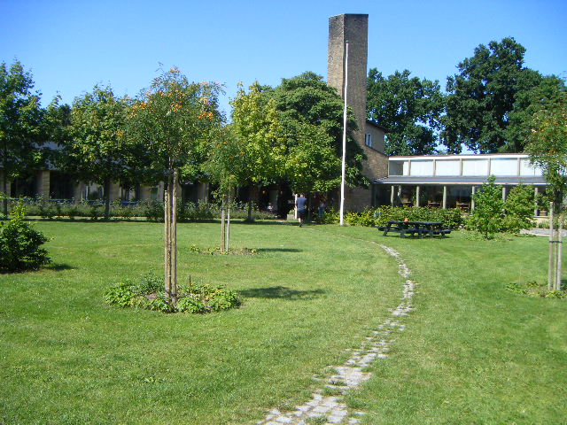
International People’s College

Slide 12
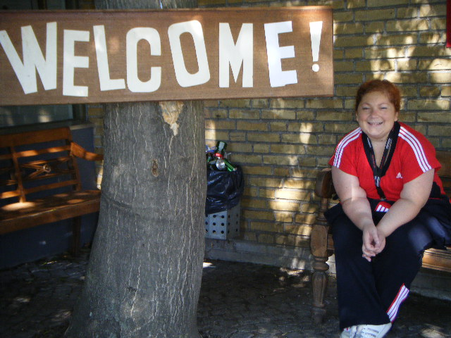

Slide 13
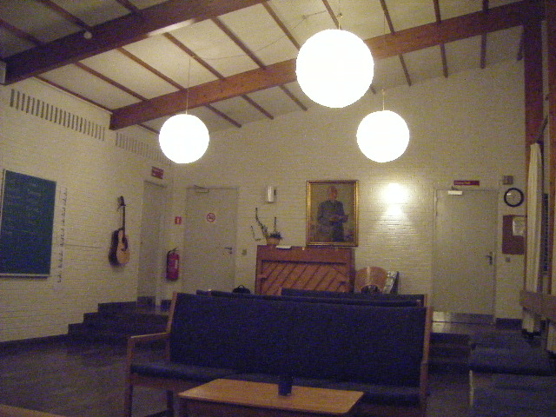
Common Room

Slide 14
2008 Autumn Term
教員
10人
6カ国(デンマーク、カナダ、メキシコ・・・)
生徒
64人
20カ国(日本、チェコ、グルジア、セネガル、スペイン・・・)

Slide 15
授業内容
授業は5つのカテゴリー
①国際的な視点
②地域的な視点
③個人及び専門的スキル
④音楽と創造力
⑤言語

Slide 16
ＩＰＣ生活
7：00起床 朝食(ダイニングホール)
→ウォッシングアップ
8：30～10：00 授業
10：15～10：45 モーニングフェローシップ
→掃除
11：00～１２：３０ 授業
12：45～13：１5 ランチ
14：00～17：45 授業
18：00～18：30 ディナー
19：30～21：00 授業

Slide 17
イントロダクションウィーク
How to Work In Groups
“Patience”
“Respect”
“Listen to everyone”
IPC Olympic
デンマークの女の子

Slide 18
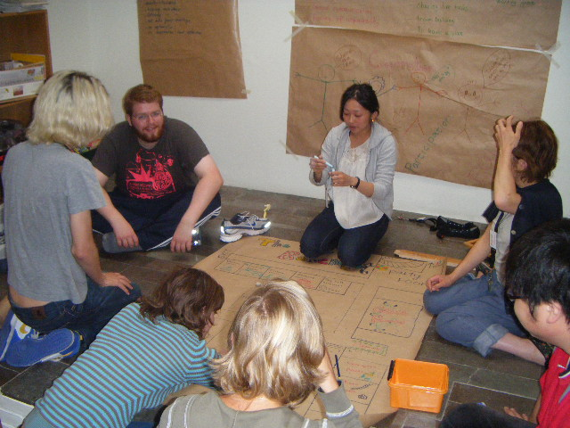

Slide 19
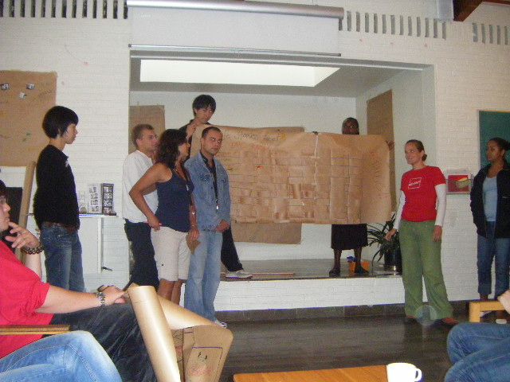
プレゼンテーション

Slide 20
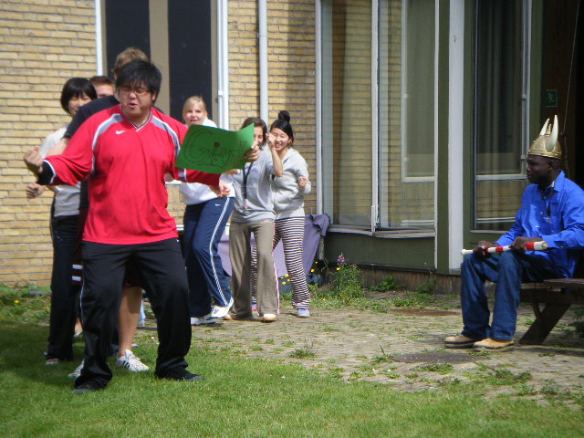
IPC Olympic

Slide 21
第2週
ウェンズデーフィーチャー
「料理とテーブルマナー」
ＩＰＣカルチュラルイブニング
スウェーデン

Slide 22
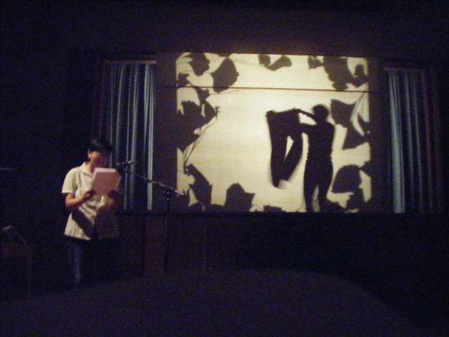
IPCカルチュラルイブニング
Notes:
IPCカルチュラルイブニング

Slide 23
第3週
Koloni Haver(市民菜園)
Life Stories
世界の公開討論
「グルジア戦争」
ＭＳ
ボスニアと日本

Slide 24
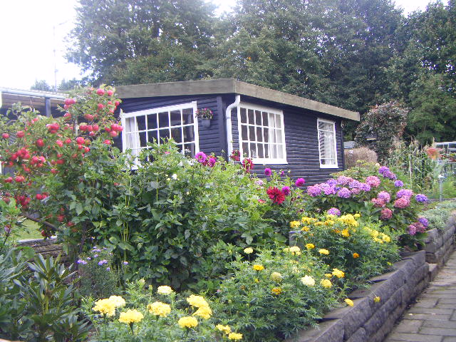
Koloni Haver

Slide 25
第4・５週
テナーズ美術館・フレデリク城
ジャパニーズカルチュラルイブニング
コンタクトファミリー
ハムレット
お別れ

Slide 26
考察
デンマーク人の幸福・・・
平等と民主主義
自己選択・主体性の尊重
社会的繋がり強い
⇒日本社会・教育の向うべき道を示す

Slide 27
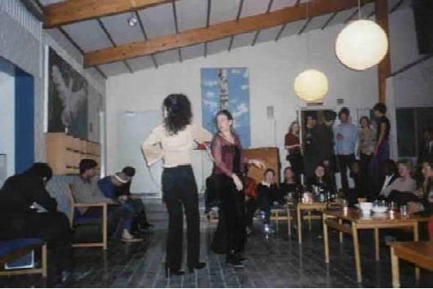
パレスチナ人とイスラエル人の二人。カルチュラル・イブニングでは、冷静だが、激しい対立をしていた。双方が戦争による近所の爆撃を経験。

Slide 28
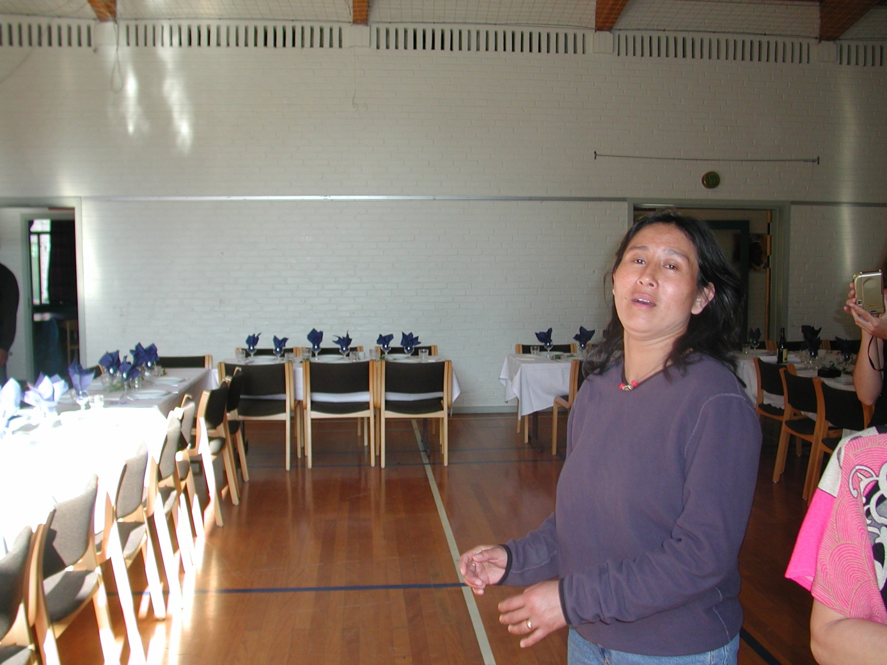
亡命チベット人で、インドで生活。ガクチャラル・イブニングで、チベット文化の紹介したが、中国人が反発。授業でも非難を繰り返された。中国人の言い分は、「中国はチベットを優遇している。」

Slide 29
デンマークの環境保護
デンマークは環境保護の計画を率先してすすめ、世界の自然保護運動で先頭にたってきた感がある。一方、汚染規制の分野でもリーダー的な存在であり、先進工業国の中ではもっともはやく政府に環境担当省庁を設置したことで知られる。デンマークの保護地域のほとんどはビオトープとよぶのにふさわしく、人間の活動を厳格に禁止した国立公園や保護地区とはやや性質のことなるものである。しかし、貴重な自然や歴史的価値のある地域での経済活動はきびしく制限されている。国土のおよそ32%(2000年)がなんらかの保護地域に指定されている。
(C) 1993-2003 Microsoft Corporation. All rights reserved.

Slide 30
国際的な広がり
ノルウェー folkehøgskole
スウェーデン Folkhögskola
ドイツ Volkshochschule
オランダ Volkshogeschool
イギリス open university
アメリカ community college
日本 国民高等学校(戦前のみ)

Slide 31
日本の状況
戦前
国民高等学校として８校程度設立
宮沢賢治が講義「農民芸術論」
満州開拓団を送る運動→戦後批判→廃止
戦後
日本人の設立したフォルケ（エグモント） http://egmont.jp
農業系専門学校と小規模なフォルケ

